Slide 1
Progress Views
小波说雨燕 第三季
第三章 UI组件集
1.视图集

Slide 2
定义
内容
CONTENTS
行为

Slide 3

Progress Views
显示当前操作进度

Slide 4
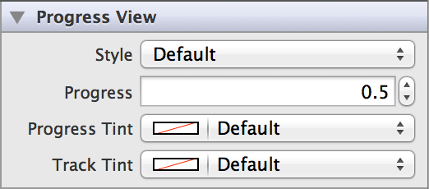
内容
实现
参数
基类：UIProgressView
样式
进度
进度颜色
滑块颜色

Slide 5
行为
方法
setProgress

Slide 6
小波QQ：41359833
THANKS

